Slide 1
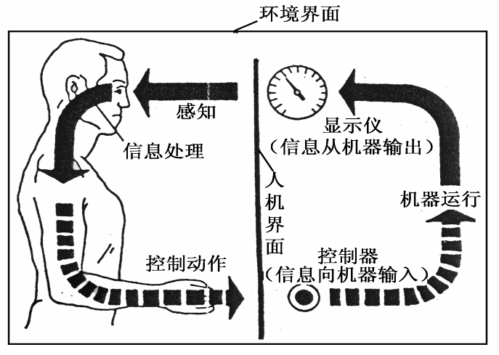
3.3 人的视觉与听觉
把操作者作为人机系统中的一个“环节”来研究，人与外界发生联系的主要是三个子系统，即感觉系统、神经系统、运动系统见下图。
人机系统示意图
安徽机电职业技术学院

Slide 2
3.3 人的视觉与听觉
在人机系统中，人的感知是实现人机交互的前提，是保证人机系统有效运转的重要环节。而人机系统中的最常用的感觉通道是视觉通道（80%）、听觉通道（14%）、触觉和其他通道（6%）。显示装置作为人机信息交互的重要媒介，其设计离不开对人的视觉特性的研究与应用。
安徽机电职业技术学院

Slide 3
3.3 人的视觉与听觉
3.3.1 人的视觉
1、视觉机能
视觉的机能是视觉器官对客观事物识别能力的总称；它包括视角、视力、视野、色觉和视觉适应等。
安徽机电职业技术学院

Slide 4
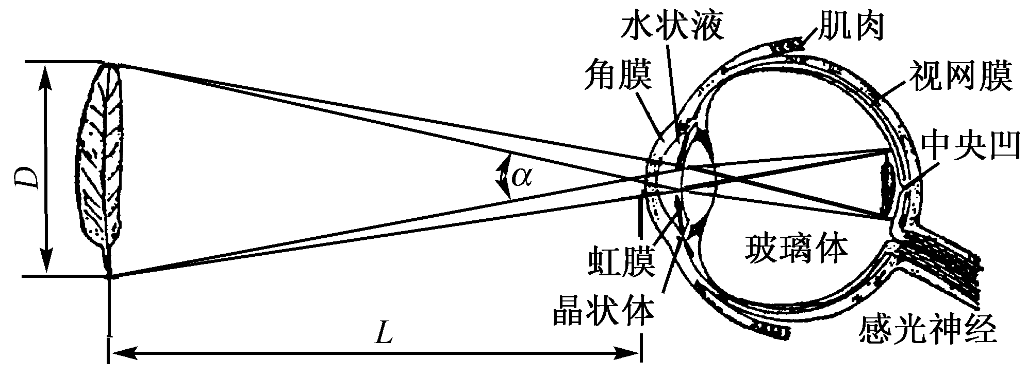
3.3 人的视觉与听觉
（1）视角与视力
视角：视角是被看物尺寸范围的两端点光线射入眼球的相交角度。（如图3-23） 视角α与观察距离L和被看目标物上两点之间的直线距离D有关。
图3-23 眼睛结构示意图
安徽机电职业技术学院

Slide 5
3.3 人的视觉与听觉
视角可用下式表示：
α=2arctg(D/2L)
α—视角；
D—被看物体上两端点的直线距离；
L—眼睛到被看物体的距离；
当α比较小时，
α/2= arctg(D/2L)≈ D/2L，即α= D/L，
安徽机电职业技术学院

Slide 6
3.3 人的视觉与听觉
在设计中，视角是确定设计可视对象尺寸大小的依据。
眼睛能分辨被看物体最近两点的视角，称为临界视角。
安徽机电职业技术学院

Slide 7
3.3 人的视觉与听觉
视力（视敏度）：眼睛分辨物体细微结构能力的一个生理尺度，以临界视角的倒数来表示。当临界视角为1分时，视力等于1.0。
视力=1/能够分辨的最小物体的视角
视力与年龄有关，以20岁平均视力为100，则40岁人约为90，60岁人约为74。因此，考虑照明时，对20岁人的照明条件为100，则对40岁人应为140，60岁人应为200。
安徽机电职业技术学院

Slide 8
3.3 人的视觉与听觉
（2）视野与视线
视野：是指当人的头部和眼球不动时，人眼能察觉到的空间范围，通常以角度表示。分水平视野（单视野/双视野）和垂直视野。
安徽机电职业技术学院

Slide 9
3.3 人的视觉与听觉
在水平面内
10°～20°
——辨别字，
5°～30°
——辨别字母，
30°～60°
——颜色视野，
1°
——人最敏锐的视力。
安徽机电职业技术学院

Slide 10
3.3 人的视觉与听觉
在垂直面内的舒适视线：
直立：水平视线以下10度；
放松立：水平视线以下30度；
坐着：水平视线以下15度
放松坐：水平视线以下38度。
因此，人在轻松的时刻观看展览时，展示物的位置在低于标准视线30°的区域里。
安徽机电职业技术学院

Slide 11
3.3 人的视觉与听觉
（3）色觉和色视野
色视野是指颜色对眼的刺激能引起感觉的范围。（见图3-29） 白色的视野最大，其次黄、蓝、红、绿等。
图3-29 人的色视野
安徽机电职业技术学院

Slide 12
3.3 人的视觉与听觉
（4）视区
由于人的感光细胞的特点，人视野里的事物并不都是很清晰。为了显示设计的需要，通常按对物体的辨认效果，即辨认的清晰程度和辨认速度，分为以下4个视区：中心视区、最佳视区、有效视区和最大视区。
安徽机电职业技术学院

Slide 13
3.3 人的视觉与听觉
（3）视区
安徽机电职业技术学院

Slide 14
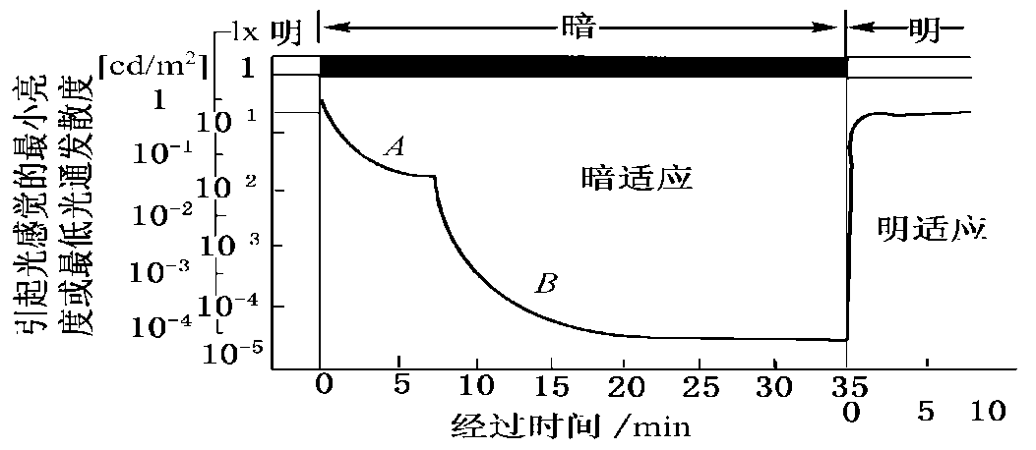
3.3 人的视觉与听觉
（5）暗适应和明适应（视觉的适应）
人眼随视觉环境中光亮度的变化而感受性发生变化的过程，有暗适应和明适应两种。 见图3-31
图3-31 明适应与暗适应
安徽机电职业技术学院

Slide 15
3.3 人的视觉与听觉
人眼虽有适应性，但明暗适应变化急剧，眼睛难以很好适应，容易导致视力下降，明暗适应过于频繁，则容易使人视疲劳，影响工作效率。因此，根据视觉的明暗适应特征，要求在设计工作面照明时，需使其亮度均匀而且不产生阴影，否则，眼睛的频繁明暗调节，不仅会增加眼睛的疲劳，而且会引起错误操作。
安徽机电职业技术学院

Slide 16
3.3 人的视觉与听觉
（6）视错觉
人观察外界事物所得印象与真实情况存在差异的现象称为视错觉。视错觉有形状错觉、色彩错觉、物体运动错觉三类。其中形状错觉又有（线段）长短错觉、大小错觉、对比错觉、方向方位错觉、分割错觉、透视错觉、变形错觉等。
安徽机电职业技术学院

Slide 17
3.3 人的视觉与听觉
渗光错觉，看似
左图大，右图小
分割错觉，看似左图
竖高，右图横宽
透视错觉，看似左边
人小、右边人大
安徽机电职业技术学院

Slide 18
3.3 人的视觉与听觉
2、视觉特征
1. 疲劳程度：水平优于垂直。
2. 视线变化习惯：左—右，上—下，顺时针。
3. 准确性：水平方向尺寸和比例的估计更准确。
4. 观察情况的优先性：
左上—右上—左下—右下视区，仪表的布置必须考虑这一点。
5. 设计依据：以双眼视野为设计依据。
6. 接受程度：直线轮廓优于曲线轮廓。
视觉的运动规律
安徽机电职业技术学院

Slide 19
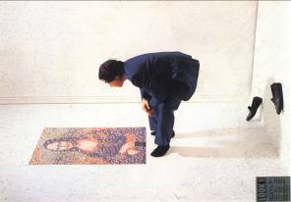
左上限
右上限
左下限
右下限
返回

Slide 20
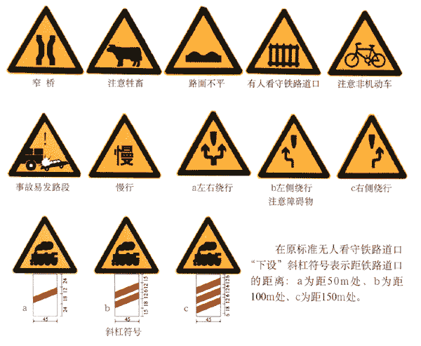
3.3 人的视觉与听觉
7、颜色的易辨认顺序：红、绿、黄、白；颜色相配时的易辨认顺序：黄底黑字、黑底白字、蓝底白字、白底黑字、白底红字。
安徽机电职业技术学院

